Slide 1
Андрей Платонович Платонов. «Юшка»
Класс: 7а
Учитель: Мурзаев Сергей Николаевич
МБОУ Русско-татарская СОШ №136
г. Казань 2014 г.

Slide 2
Цель урока:
Помочь учащимся проанализировать произведение и понять философский смысл рассказа АП. Платонова «Юшка» через осмысление категорий милосердие и сострадание.
Задачи урока:
Расширить представление учащихся о творчестве русских писателей 20 века;
Продолжить знакомство с творчеством А.П. Платонова;
Продолжать учить создавать субъективные высказывания-рассуждения с использованием аргументов, правильно цитируя нужные отрывки литературно-художественного произведения, комментировать их;
Воспитывать эмоциональную отзывчивость учащихся;
Развивать речь учащихся, обогащать их словарный запас, воспитывать чувства милосердия, гуманизма.

Slide 3
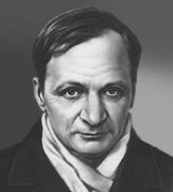
Только человек, для которого Россия была его вторым существом, как изученный до последнего гвоздя отчий дом. Мог написать о ней с такой горечью и сердечностью. К. Паустовский
Как вы понимаете слова К. Паустовского?

Slide 4
Некоторые факты из жизни А.П. Платонова.
Родился Андрей Климентов в Воронеже в рабочей семье (фамилию сменил в 1920 году). После окончания церковно-приходской школы стал учиться в училище. Из-за трудного материального положения в семье рано начал работать.
Чтение учебника стр. 113-115. Ответим на вопросы.
В чем смысл высказывания писателя о реке Воронеж?
Чем интересен портрет писателя, его личность?
Андрей Платонов уходил из жизни непризнанным. Один из самых значительных писателей XX века, главные свои произведения — роман «Чевенгур», повести «Котлован», «Ювенильное море», «Джан» — он не увидел опубликованными. Когда в хрущевские шестидесятые робко стали появляться первые платоновские книги (еще не главные), в каждом интеллигентском доме красный угол занимал портрет Хемингуэя, который в своей Нобелевской речи называл Платонова среди своих учителей.

Slide 5
Прочитаем рассказ «Юшка» по ролям
Отвечая на вопросы, используйте аргументы:
Почему вам понравился рассказ?
Опишите свои чувства и переживания во время чтения рассказа.
Какие моменты в рассказе вас больше волновали? Почему?
Какими предстают герои рассказа Платонова в каждом из эпизодов?
Где и когда происходит действие рассказа? Указывает ли сам автор точные даты или названия? Как вы думаете, почему?
Что напоминает начало рассказа?

Slide 6
Тематика рассказа
Как вы понимаете слова Платонова?
Почему нельзя согласиться с известным всем высказыванием: «Добро побеждает зло»?
Основная ТЕМА рассказа: МИЛОСЕРДИЕ И СОСТРАДАНИЕ..
Писатель в рассказе раскрывает перед нами красоту и величие, доброту и открытость простых людей, которые способны переносить невыносимое, выживать в условиях, в которых выжить, казалось бы, невозможно. Такие люди могут преобразить мир – считал А.П. Платонов.
В образе какого героя Платонов запечатлел необыкновенного человека, способного преобразить мир?
Какие еще темы затронуты автором в рассказе?
«Надо любить ту вселенную, которая может быть, а не ту, которая есть. Невозможное – невеста человечества, и к невозможному летят наши души…» А.П. Платонов

Slide 7
Работа с толковыми словарями
Найдите в толковых словарях лексическое значение слов: милосердие, сострадание, сочувствие, добро и зло.
Что такое милосердие?
Милосердие – это готовность помочь кому-нибудь или простить кого-нибудь из сострадания, человеколюбия.
Что такое сострадание и сочувствие?
Сострадание - это жалость, сочувствие, возбуждаемое несчастьем другого человека
Сочувствие – это отзывчивое участливое отношение к горю, переживаниям; сострадание.
Что такое добро?
Добро – все положительное, хорошее, полезное.
Что такое зло?
Зло – нечто дурное, вредное, противоположное добру.

Slide 8
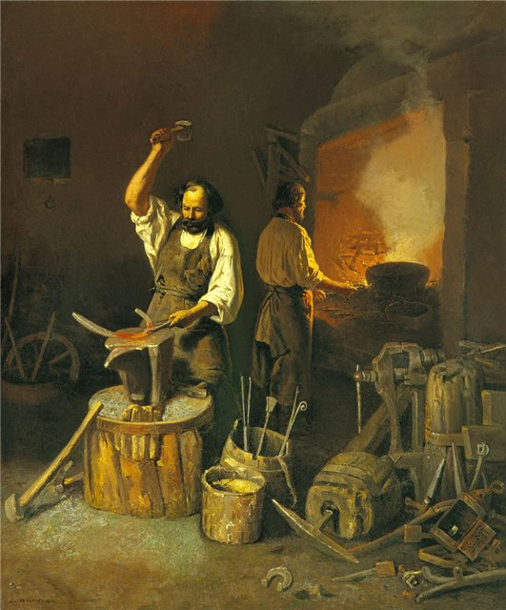
Образ главного героя
Почему автор, называя своего героя, использует местоимение ОН?
Каким человеком предстает перед читателем Юшка в начале рассказа? Отвечая, применяйте цитирование.
Почему у героя такое странное прозвище? Что оно значит?( Юшка от юродивый – безумный, божевольный, дурачок, от роду сумасшедший. Народ считает юродивых божьими людьми. (Сл. В.И. Даля )
Почему писатель такими показал глаза Юшки?
Прочитайте на стр 116 абзац со слов «Когда Юшка рано утром шел по улице.… вон Юшка пошел». О чем говорят нам эти строки?
Каким автор рисует характер Юшки? Докажите на основе текста.
Где работал Юшка?

Slide 9
Юшка и жители
Отвечая на вопросы, применяйте цитирование:
Охарактеризуйте главного героя рассказа А.П. Платонова.
Как люди относились к Юшке?
Почему именно дети особенно сильно издевались над Юшкой?
Как сам Юшка относился к людям?
Почему хозяйская дочь говорила: «Юшка, лучше бы ты умер!»
Почему прохожий с сильной злобой толкнул Юшку в грудь? Переживает ли прохожий за содеянное?
Все ли бездушны в деревне?
Почему Юшка был не прав, когда говорил, что его любит народ?
Как вы понимаете слова Юшки: «Вы, должно быть, любите меня!»), «Он (народ. – авт.) меня без понятия любит. Сердце в людях бывает слепое» – и слова автора: «Он верил, что дети любят его, что он нужен им, только они не умеют любить человека и не знают, что делать для любви, и поэтому терзают его»? Согласны ли вы с автором? На чьей стороне автор и почему вы так решили? Почему люди «терзали» Юшку?
Как можно объяснить язык Юшки? Чем отличается он от языка всех окружающих его людей?

Slide 10
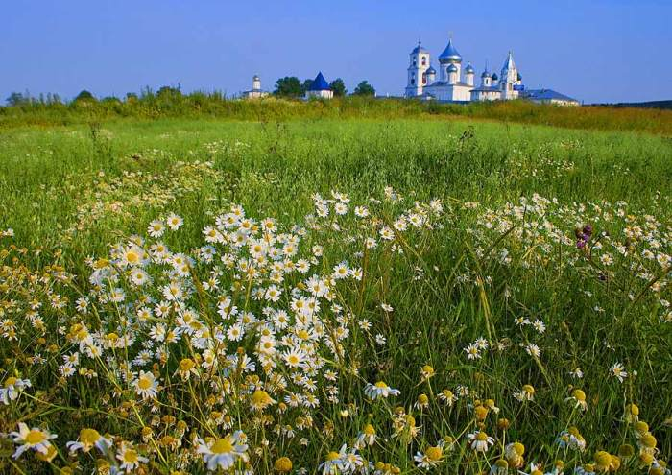
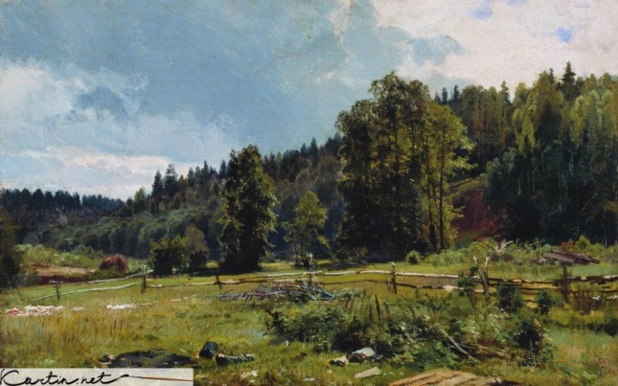
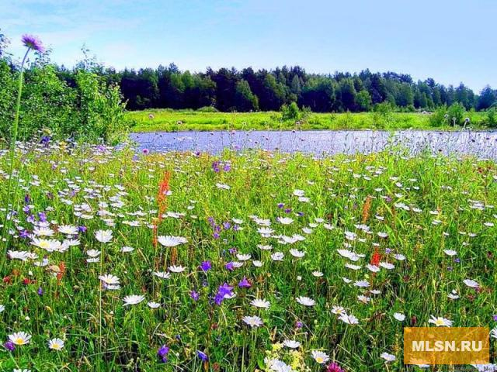
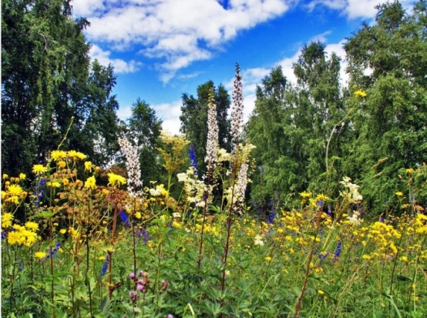
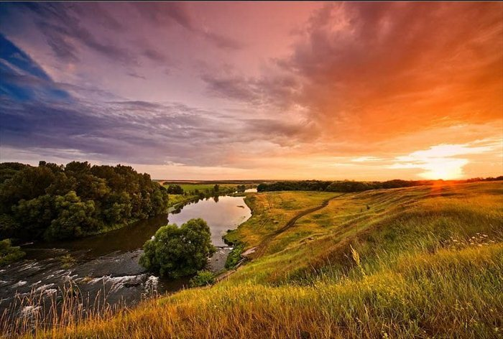
Необычный внутренний мир главного героя. дорога к Доброй тайне
Куда каждое лето на один месяц уходил из кузницы от хозяина Юшка?
Каким нам открывается духовный мир Юшки?
Прочитайте выразительно. строки («В июле… как здоровый человек».)

Slide 11
«Прощай, Юшка, нас всех прости. Забраковали тебя люди. А кто тебе судья!...»
Отвечая, применяйте цитирование.
Как умер Юшка?
Как стали люди жить без него?
Какую память оставил о себе Юшка?
Почему на похороны Юшки пришел почти весь город? Что произошло в сознании людей?
Чего не хватало горожанам после смерти Юшки?
Объясните, почему незнакомая девушка-врач «осталась навсегда в нашем городе». Почему она не брала денег с больных чахоткой?
Любили ли Юшку жители города? Когда они это осознали?
Осталась ли в городе память об этом человеке?

Slide 12
рефлексия
Полное имя и отчество Юшки….
Главной темой рассказа является….
Юшка работал в …
Дочь хозяина сказала Юшке: «Лучше бы….»
Вставьте пропущенные слова:
«Юшке было ____ лет от роду, но ____ уже давно мучила его и состарила его, так что он всем казался______»
«Сердце-то в них _____, да глаза _________»; «Любят-то они по ______, да бьют тебя по__________»
С кем сравнивали детей родители, когда говорили им: «Вырастишь и будешь летом ходить босой, а зимой в худых валенках, и все тебя будут мучить…»?

Slide 13
Домашнее задание
Написать сочинение-рассуждение, опираясь на прочитанный рассказ, на тему: «Нужны ли нам сочувствие и сострадание?»
Прочитать рассказ А.П. Платонова «В прекрасном и яростном мире».

Slide 14
Список использованной литературы
Литература. 7 класс. Учеб. Для общеобразоват. учреждений. В 2 ч. Ч.2/ В.Я. Коровина. – 18-е изд. – М.: Просвещение, 2010. – 303с.
Уроки литературы в 7 классе : пособие для учителей общеобразоват. учреждений / Н. Е. Кутейникова. —М. : Просвещение, 2009.— 383 с.
Анализ произведений русской литературы: 7 класс / Н.А. Миронова. – 2-е изд., перераб. и доп. – М.: Издательство «Экзамен», 2012. – 223, [1] с.
Словарь русского языка: ок. 57000 тыс. слов / Под ред. чл. – корр. АНСССР Н.Ю. Шведовой. – 20-е изд.; стереотип. М.: Рус. Яз., 1989 – 750 С.
Даль В.И. толковый словарь живого великорусского языка. В 4-х т. – Спб., 1863-1866
http://www.piplz.ru/page.php?id=408

